Slide 1








Day1 : 5/20, 5/23
Fast reading for paper
Review & write
Make basic files
tail
body
S=1
2
3
3
2
1
이미 residual 계산이
되었기 때문에 T로 표현
(4)
이부분에서 Bn구조를 썼으면
완전한 Direct인가..?
Conv
BottelNeck
+
Channel-wise
reduction

Slide 2
Day1 : 5/20, 5/23
Fast reading for paper
Review & write
Make basic files
이 부분에 대한 표현이 일반적인 수학식과는 달라서 조금 이상한데
처음에는 단순한 adjacent element wise가 왜 이해가 안되는지 알 수가 없었는데
식이 수학 표현식과는 조금 다르게 써놓으신 것 같음
1) 좌측 식의 n이 1부터 시작해서 헷갈렸다
1부터 시작하면 우측 식 성립x, n : 0~out 이 맞는 표현
2) 시그마가 파이썬 표현인지는 모르겠지만 k를 포함하면 안된다
k개의 element wise니까, 0부터 시작해서 수학적으로 맞으려면 k-1이 되어야함

Slide 3
Day1 : 5/20, 5/23
Fast reading for paper
Review & write
Make basic files
모순이라고 생각한 점 : 백본에서는 왜 그냥 conv1x1을씀…?

Slide 4
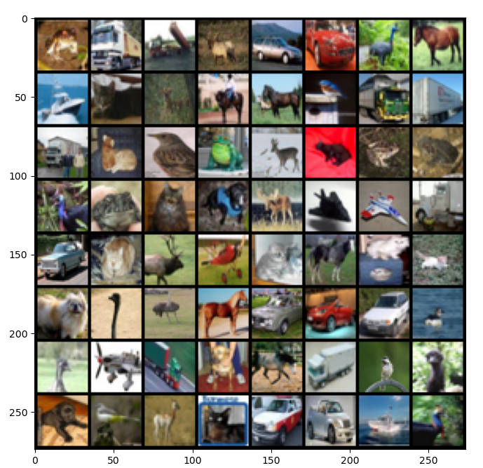

Day1 : 5/20, 5/23
Fast reading for paper
Review & write
Make basic files
cifar10 python

Slide 5
Day2
2. Review & write
3. Make basic files

